Slide 1

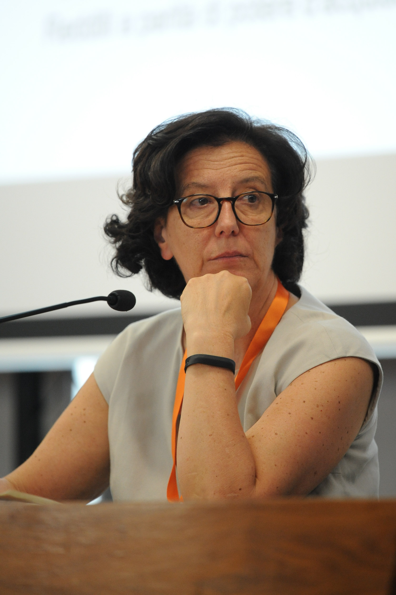
IMPARARE LAVORANDO: L’ALLEANZA TRA CONOSCENZA E SVILUPPO
Livia Ferrario

Slide 2
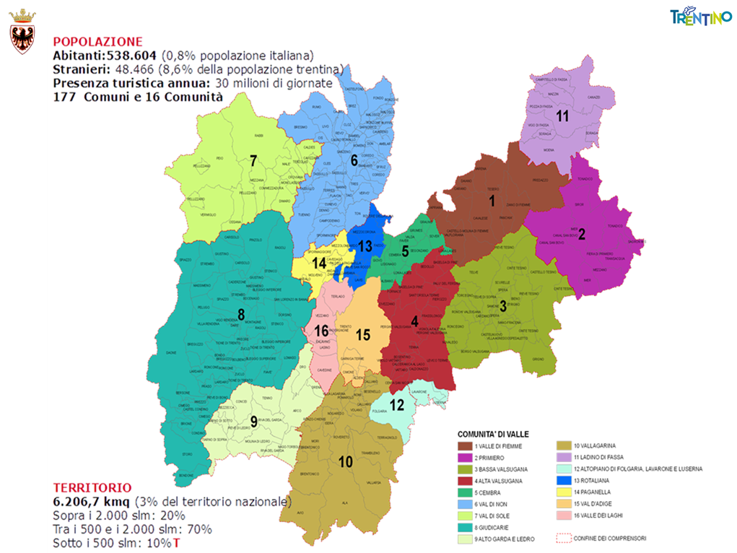
Livia Ferrario - Dirigente generale Dipartimento della Conoscenza della Provincia autonoma di Trento - Imparare lavorando: l'alleanza tra conoscenza e sviluppo

Slide 3
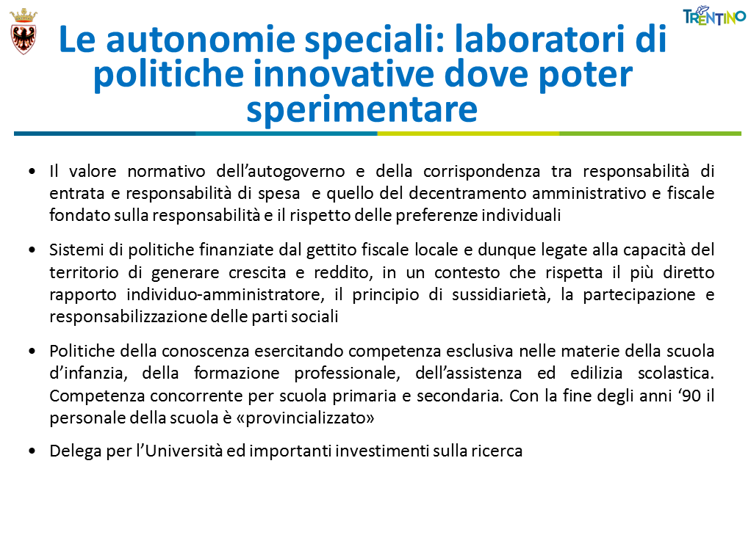
Livia Ferrario - Dirigente generale Dipartimento della Conoscenza della Provincia autonoma di Trento - Imparare lavorando: l'alleanza tra conoscenza e sviluppo

Slide 4
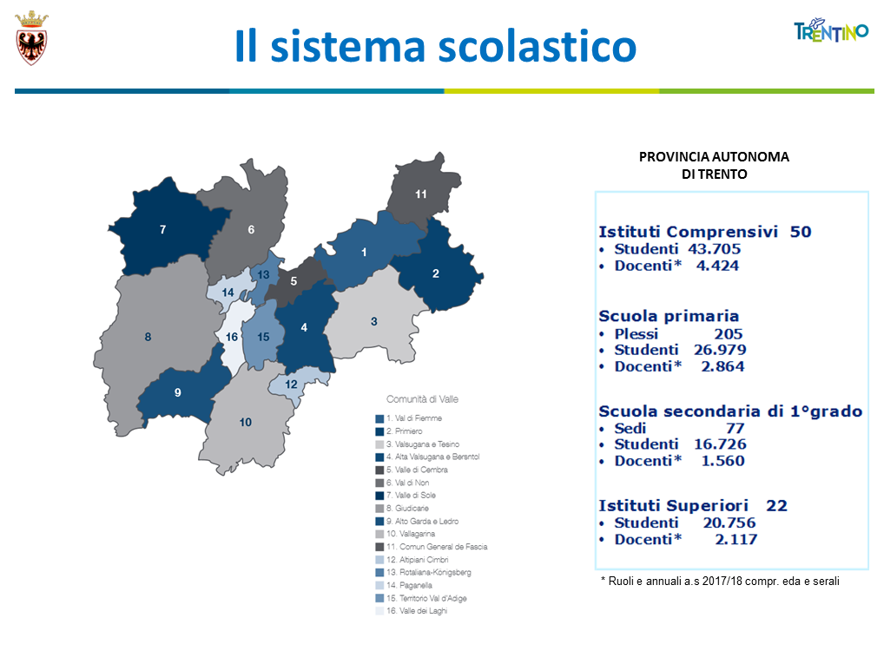
Livia Ferrario - Dirigente generale Dipartimento della Conoscenza della Provincia autonoma di Trento - Imparare lavorando: l'alleanza tra conoscenza e sviluppo

Slide 5
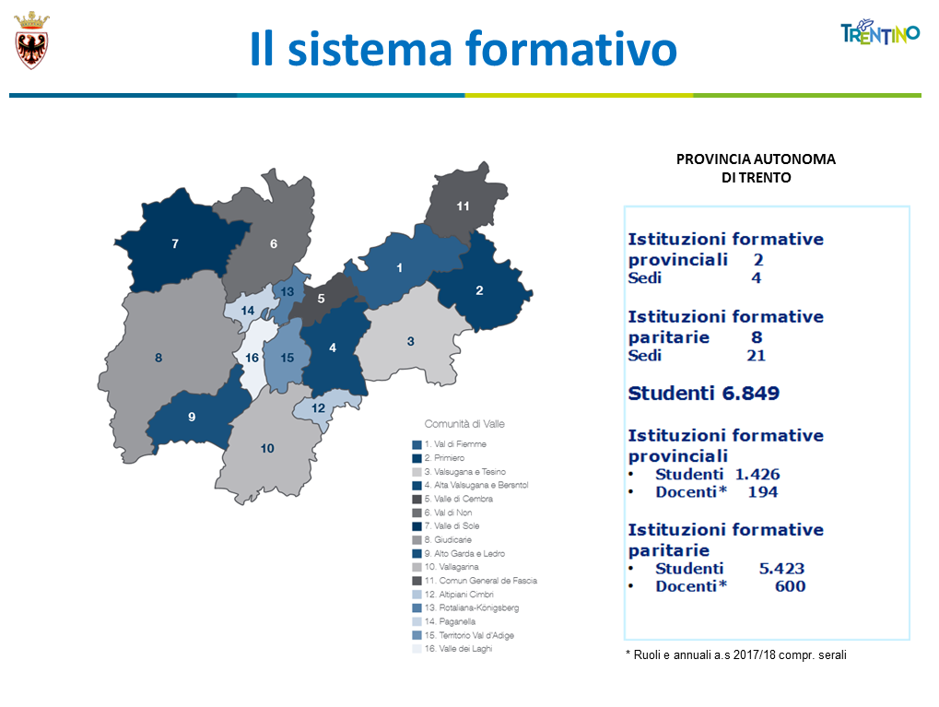
Livia Ferrario - Dirigente generale Dipartimento della Conoscenza della Provincia autonoma di Trento - Imparare lavorando: l'alleanza tra conoscenza e sviluppo

Slide 6
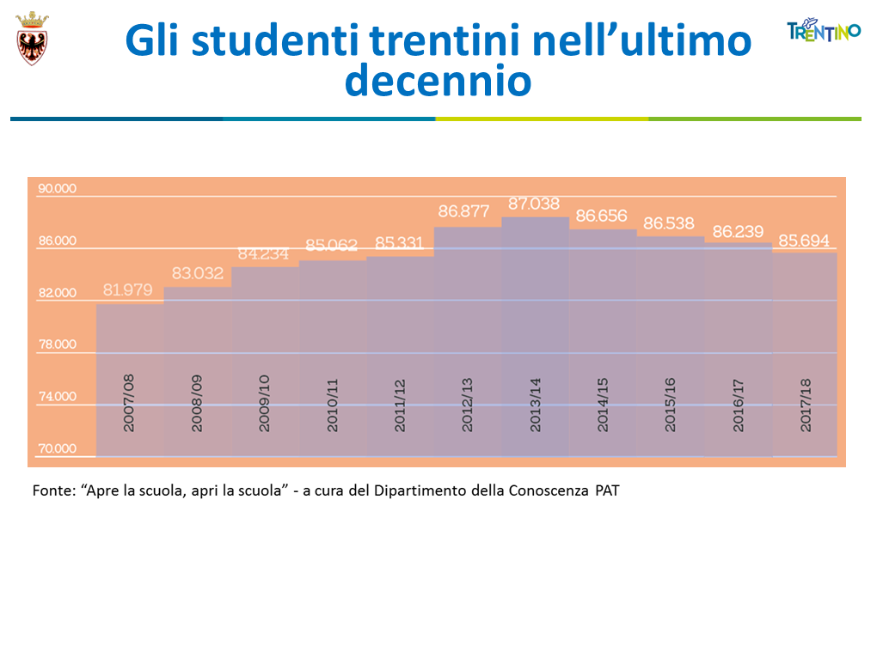
Livia Ferrario - Dirigente generale Dipartimento della Conoscenza della Provincia autonoma di Trento - Imparare lavorando: l'alleanza tra conoscenza e sviluppo

Slide 7
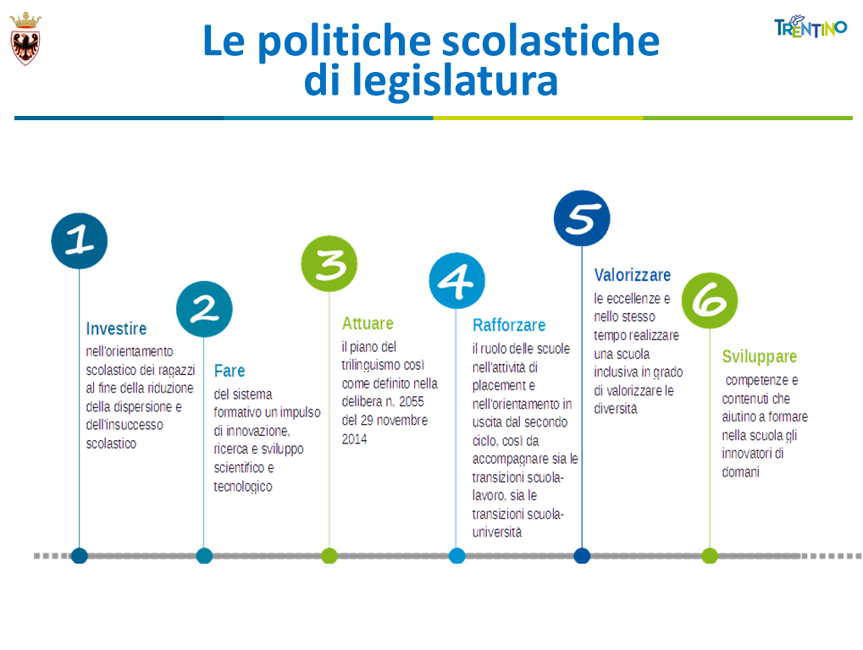
Livia Ferrario - Dirigente generale Dipartimento della Conoscenza della Provincia autonoma di Trento - Imparare lavorando: l'alleanza tra conoscenza e sviluppo

Slide 8
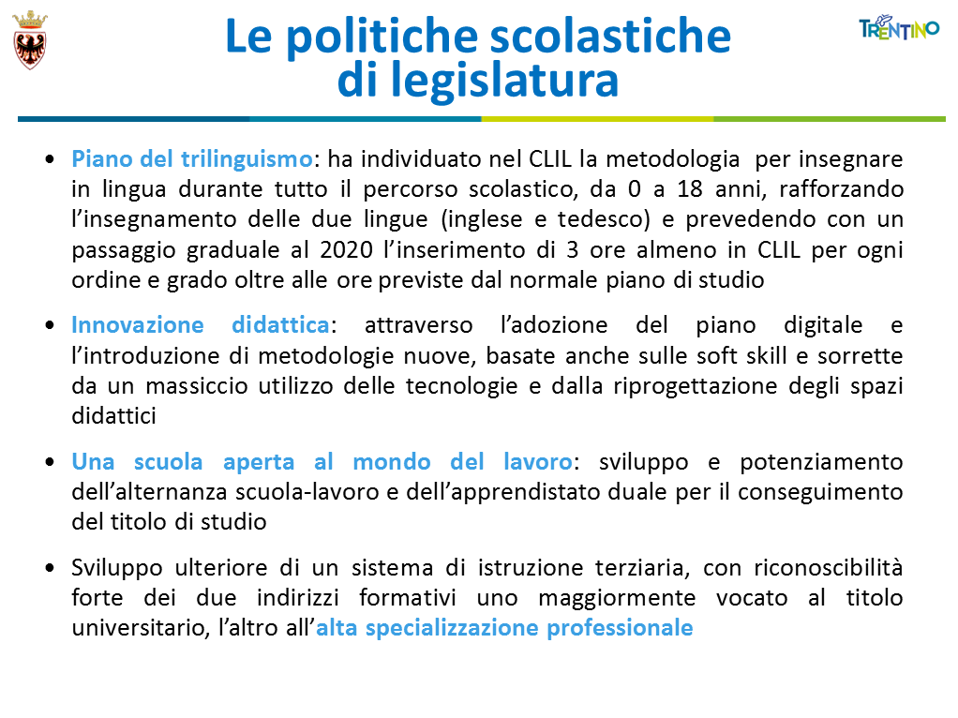
Livia Ferrario - Dirigente generale Dipartimento della Conoscenza della Provincia autonoma di Trento - Imparare lavorando: l'alleanza tra conoscenza e sviluppo

Slide 9
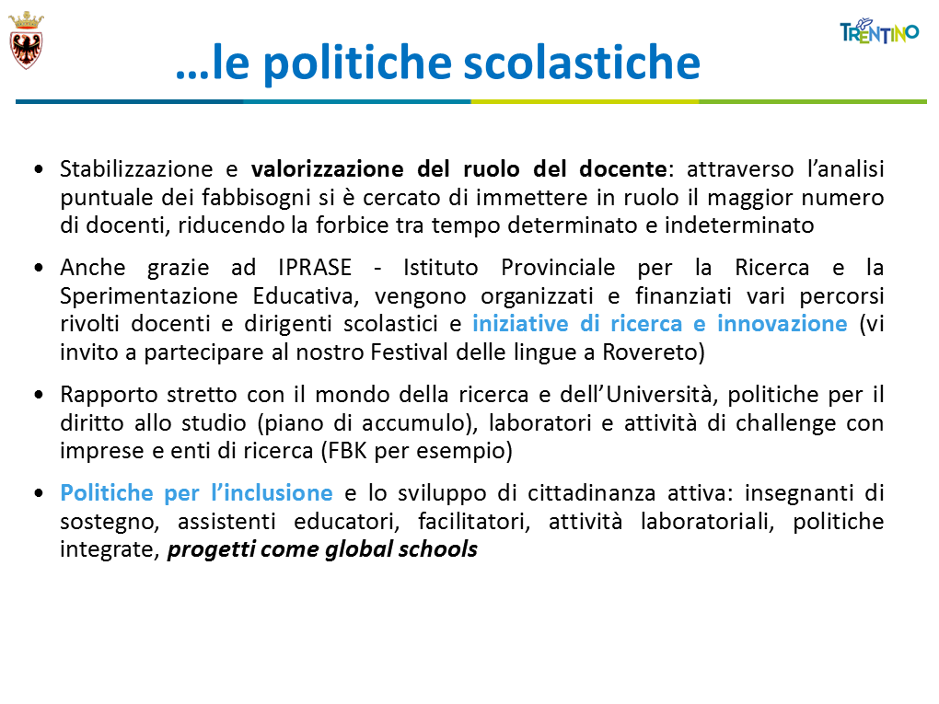
Livia Ferrario - Dirigente generale Dipartimento della Conoscenza della Provincia autonoma di Trento - Imparare lavorando: l'alleanza tra conoscenza e sviluppo

Slide 10
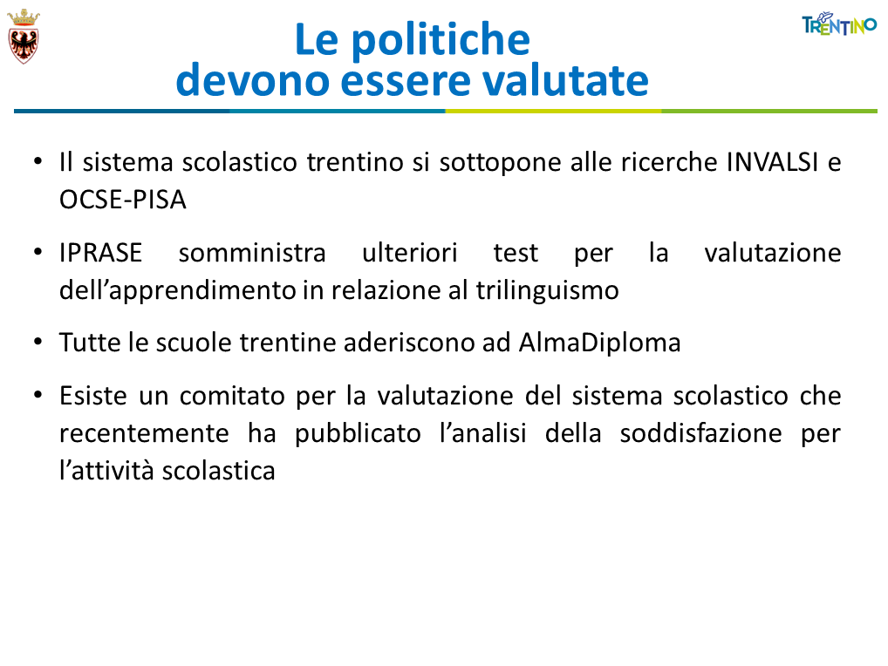
Livia Ferrario - Dirigente generale Dipartimento della Conoscenza della Provincia autonoma di Trento - Imparare lavorando: l'alleanza tra conoscenza e sviluppo

Slide 11
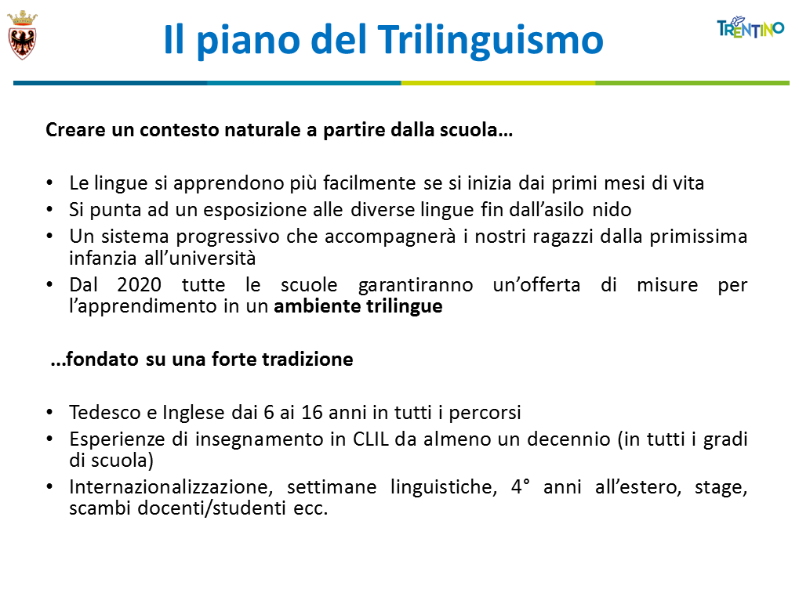
Livia Ferrario - Dirigente generale Dipartimento della Conoscenza della Provincia autonoma di Trento - Imparare lavorando: l'alleanza tra conoscenza e sviluppo

Slide 12
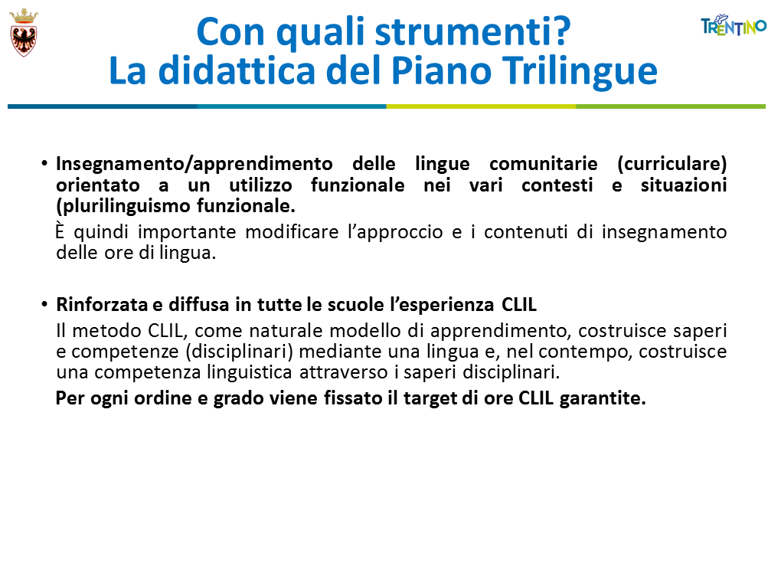
Livia Ferrario - Dirigente generale Dipartimento della Conoscenza della Provincia autonoma di Trento - Imparare lavorando: l'alleanza tra conoscenza e sviluppo

Slide 13
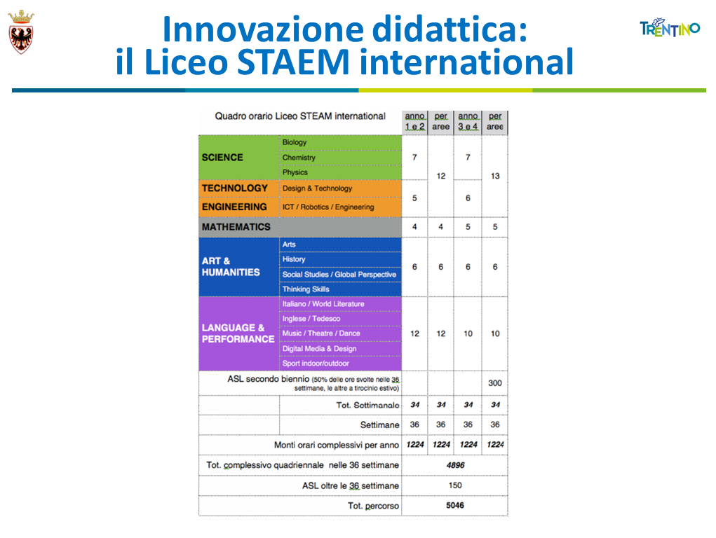
Livia Ferrario - Dirigente generale Dipartimento della Conoscenza della Provincia autonoma di Trento - Imparare lavorando: l'alleanza tra conoscenza e sviluppo

Slide 14
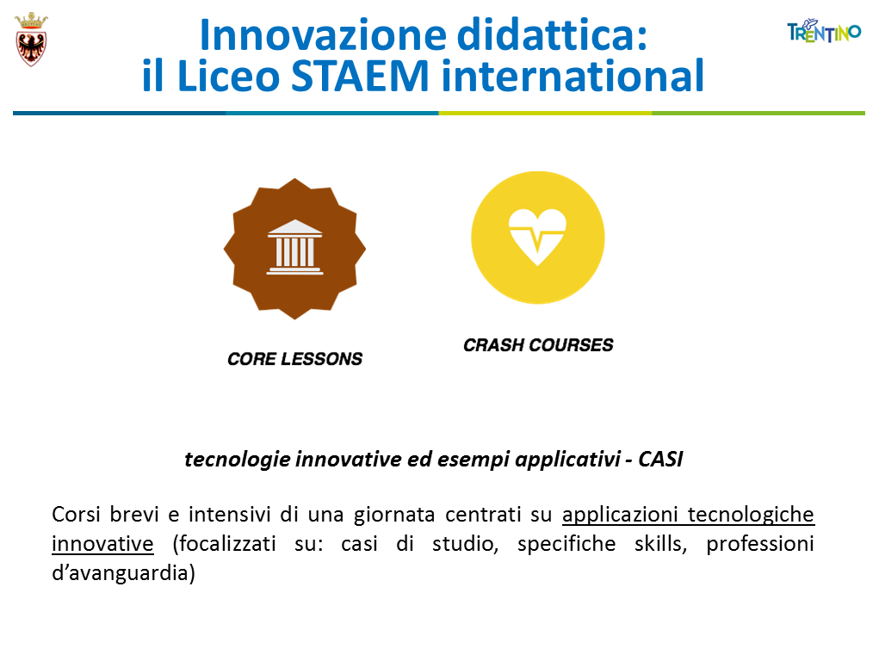
Livia Ferrario - Dirigente generale Dipartimento della Conoscenza della Provincia autonoma di Trento - Imparare lavorando: l'alleanza tra conoscenza e sviluppo

Slide 15
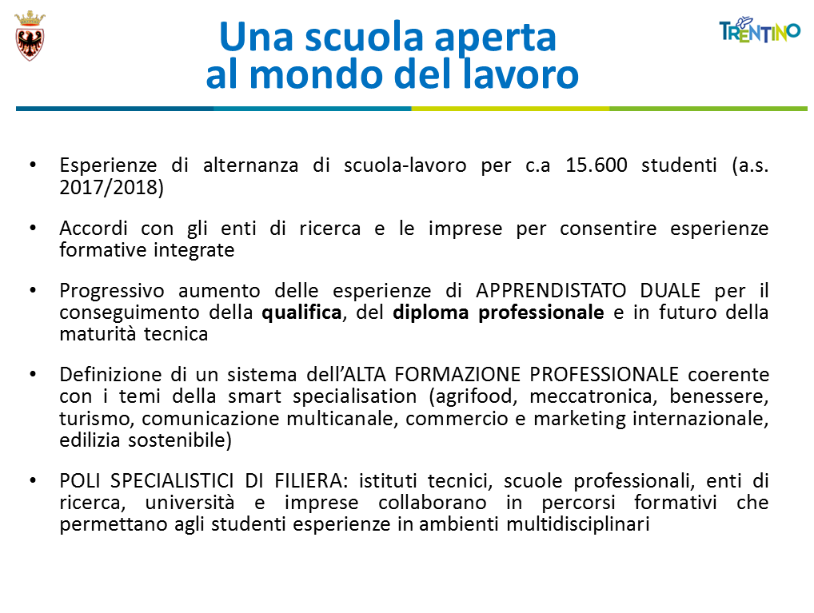
Livia Ferrario - Dirigente generale Dipartimento della Conoscenza della Provincia autonoma di Trento - Imparare lavorando: l'alleanza tra conoscenza e sviluppo

Slide 16
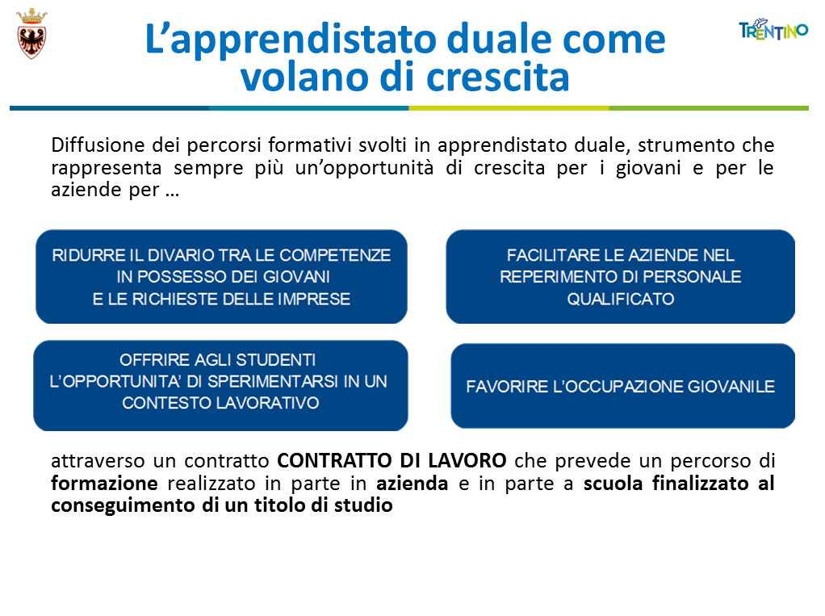
Livia Ferrario - Dirigente generale Dipartimento della Conoscenza della Provincia autonoma di Trento - Imparare lavorando: l'alleanza tra conoscenza e sviluppo

Slide 17
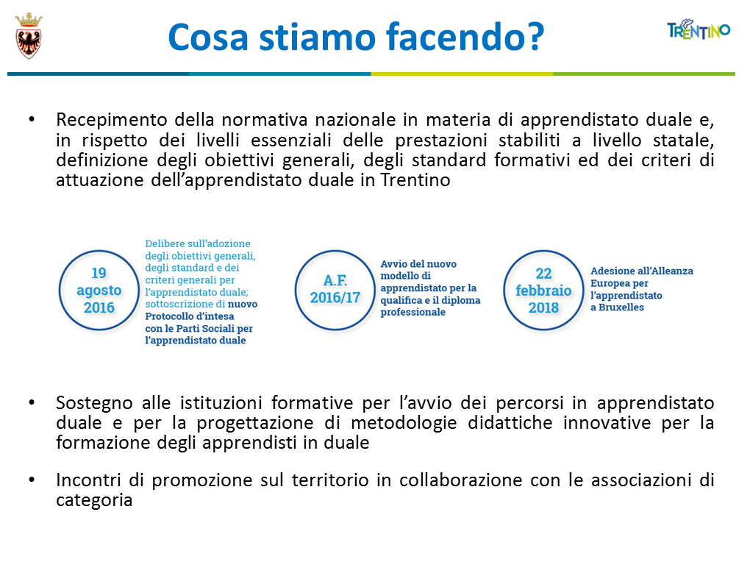
Livia Ferrario - Dirigente generale Dipartimento della Conoscenza della Provincia autonoma di Trento - Imparare lavorando: l'alleanza tra conoscenza e sviluppo

Slide 18
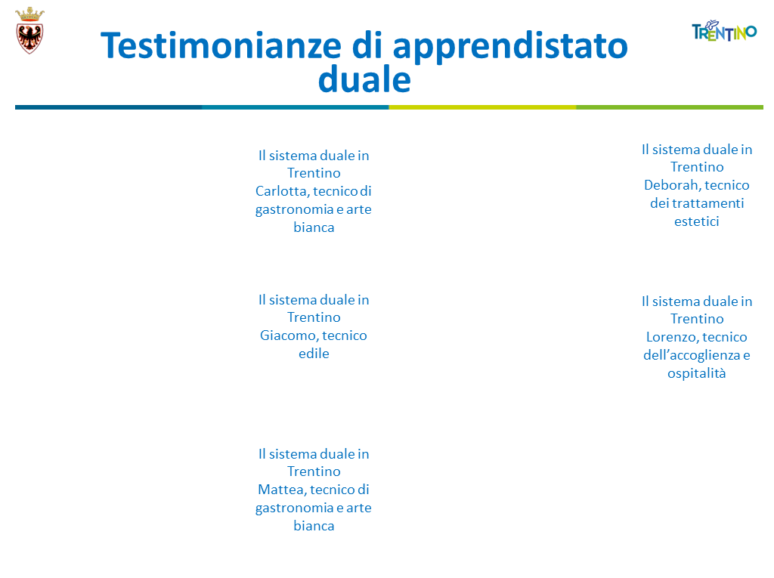
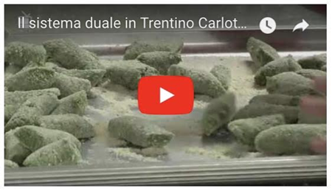
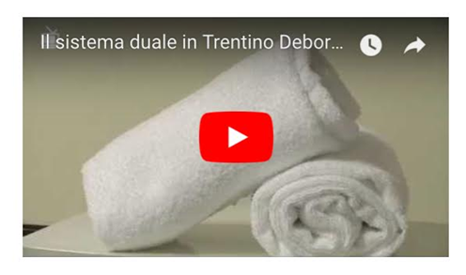
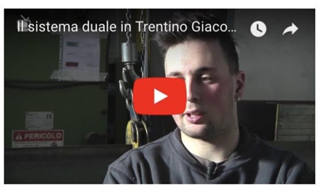
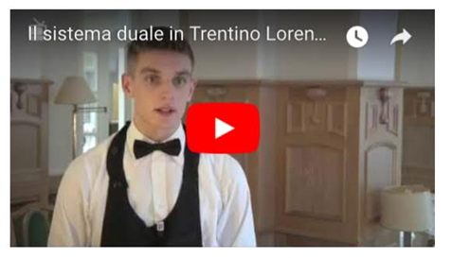
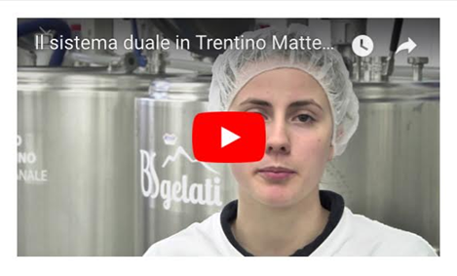
Livia Ferrario - Dirigente generale Dipartimento della Conoscenza della Provincia autonoma di Trento - Imparare lavorando: l'alleanza tra conoscenza e sviluppo

Slide 19
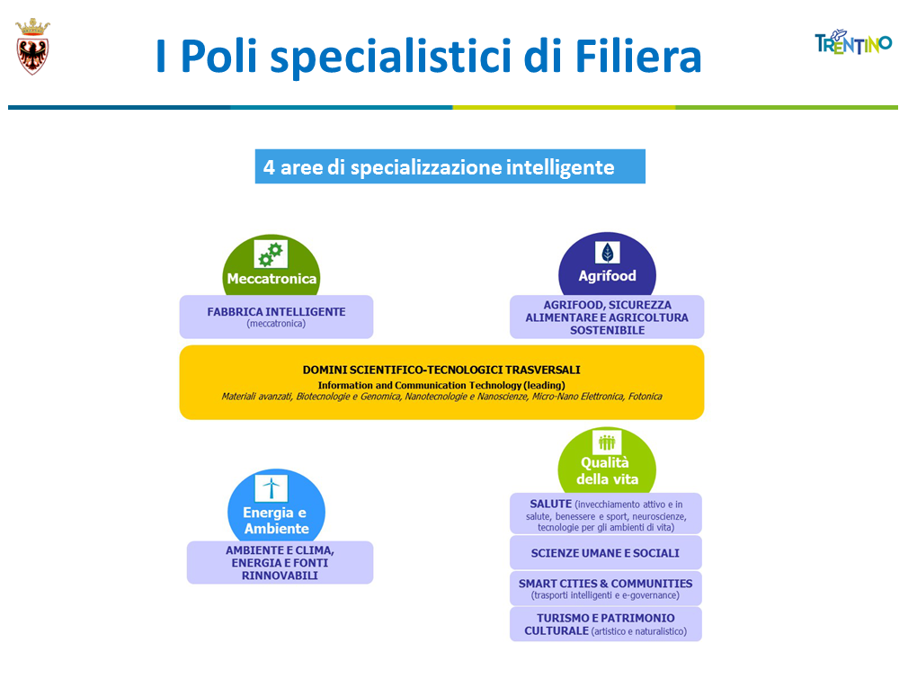
Livia Ferrario - Dirigente generale Dipartimento della Conoscenza della Provincia autonoma di Trento - Imparare lavorando: l'alleanza tra conoscenza e sviluppo

Slide 20
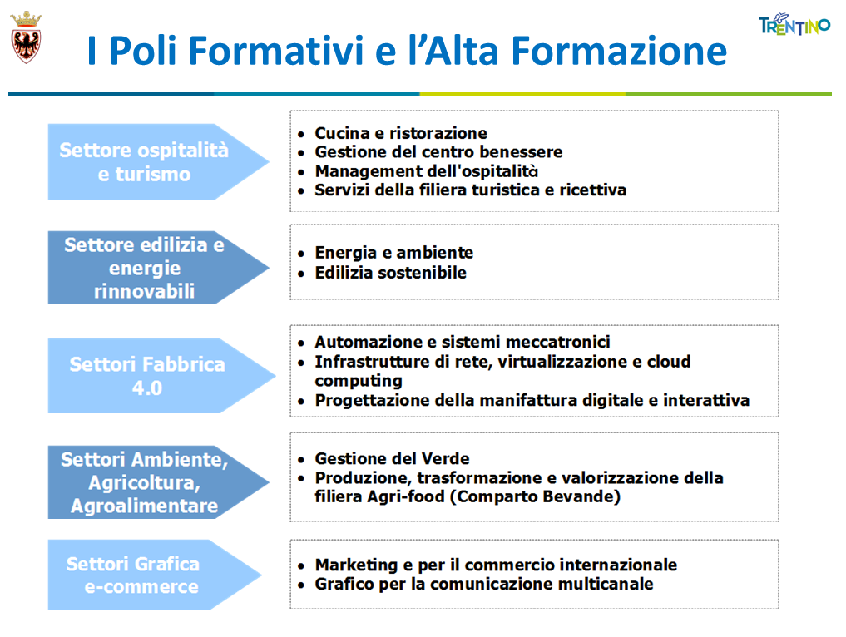
Livia Ferrario - Dirigente generale Dipartimento della Conoscenza della Provincia autonoma di Trento - Imparare lavorando: l'alleanza tra conoscenza e sviluppo

Slide 21
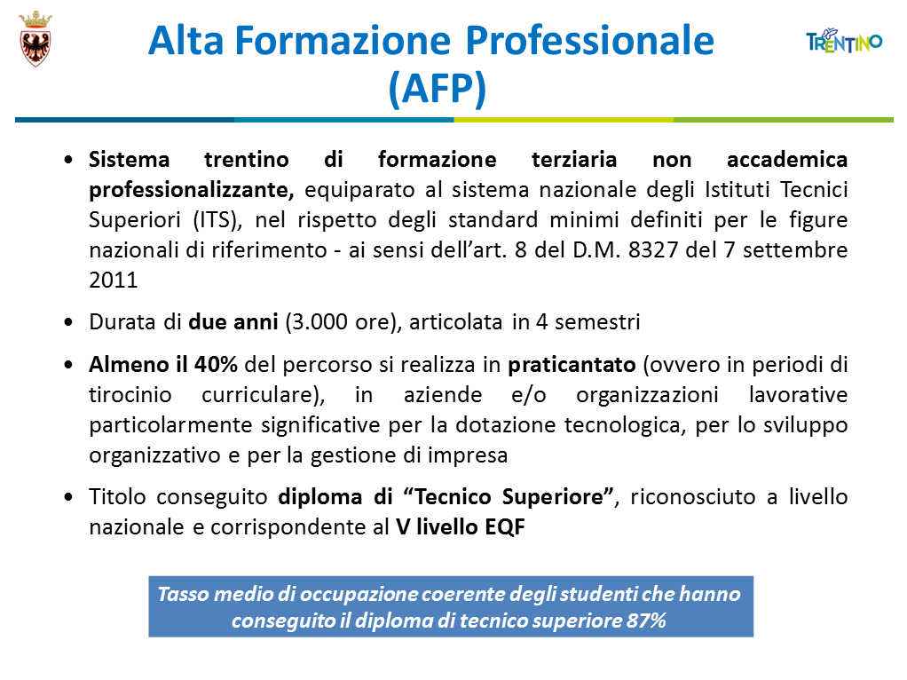
Livia Ferrario - Dirigente generale Dipartimento della Conoscenza della Provincia autonoma di Trento - Imparare lavorando: l'alleanza tra conoscenza e sviluppo

Slide 22
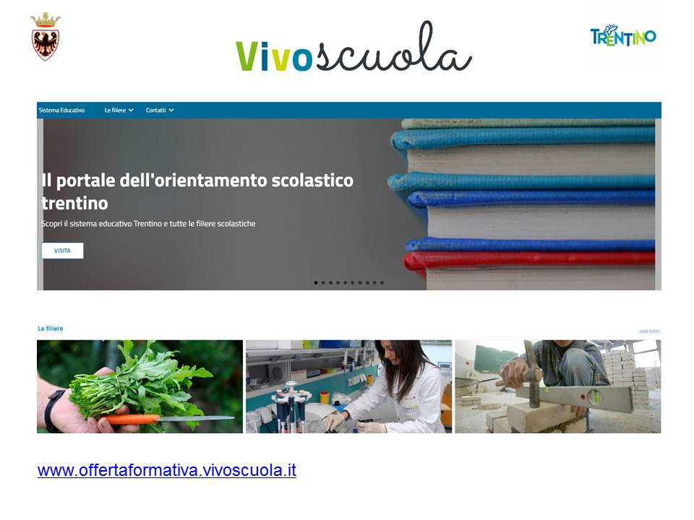

Slide 23
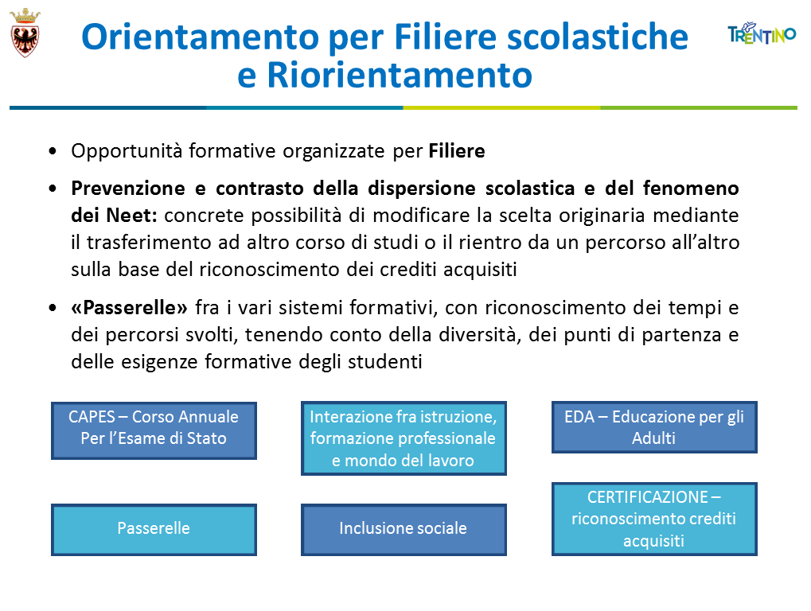
Livia Ferrario - Dirigente generale Dipartimento della Conoscenza della Provincia autonoma di Trento - Imparare lavorando: l'alleanza tra conoscenza e sviluppo

Slide 24
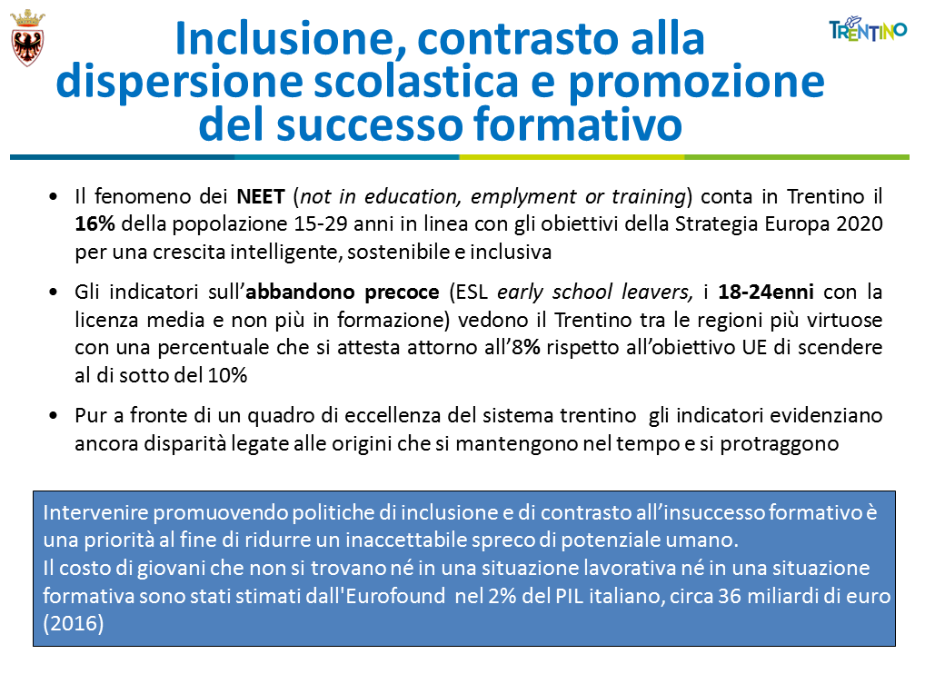
Livia Ferrario - Dirigente generale Dipartimento della Conoscenza della Provincia autonoma di Trento - Imparare lavorando: l'alleanza tra conoscenza e sviluppo

Slide 25
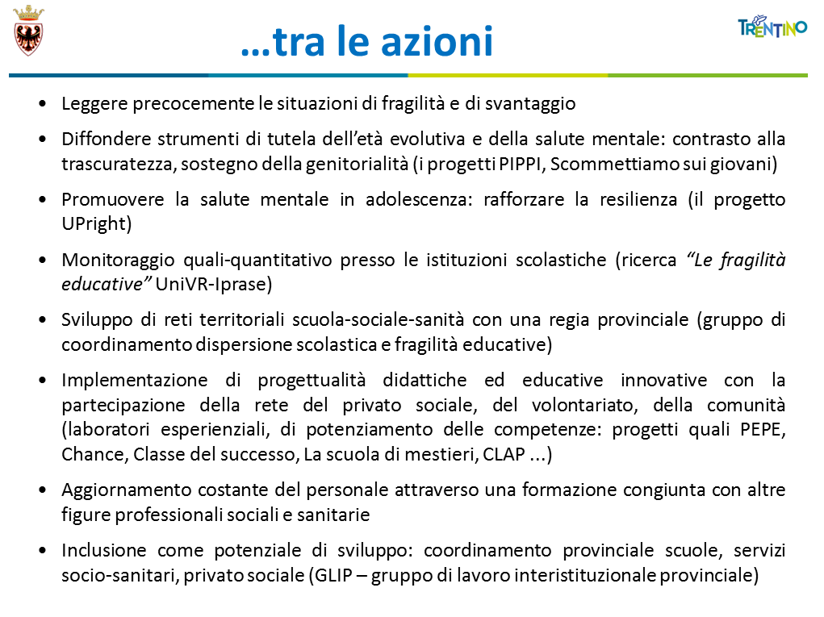
Livia Ferrario - Dirigente generale Dipartimento della Conoscenza della Provincia autonoma di Trento - Imparare lavorando: l'alleanza tra conoscenza e sviluppo

Slide 26
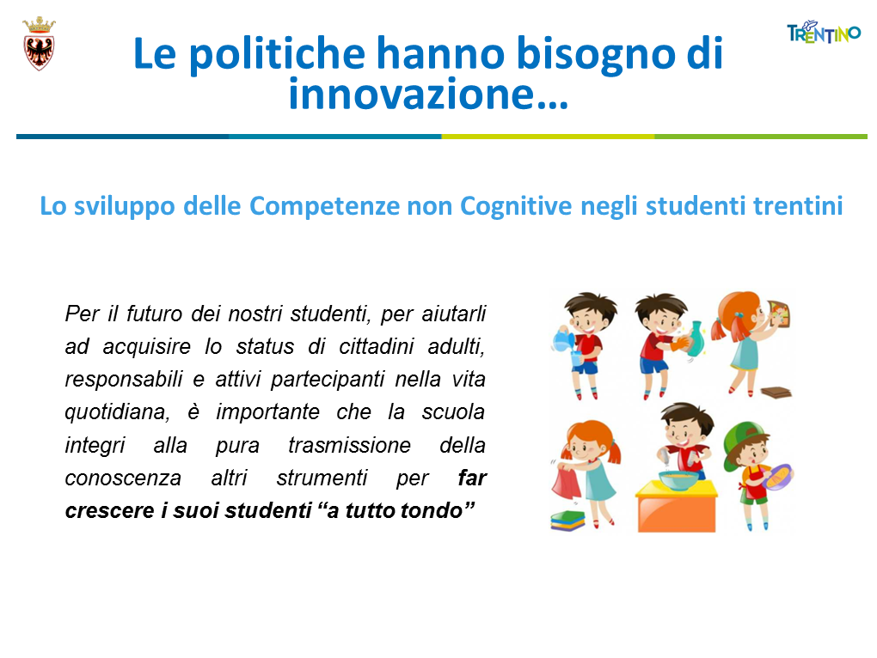
Livia Ferrario - Dirigente generale Dipartimento della Conoscenza della Provincia autonoma di Trento - Imparare lavorando: l'alleanza tra conoscenza e sviluppo

Slide 27
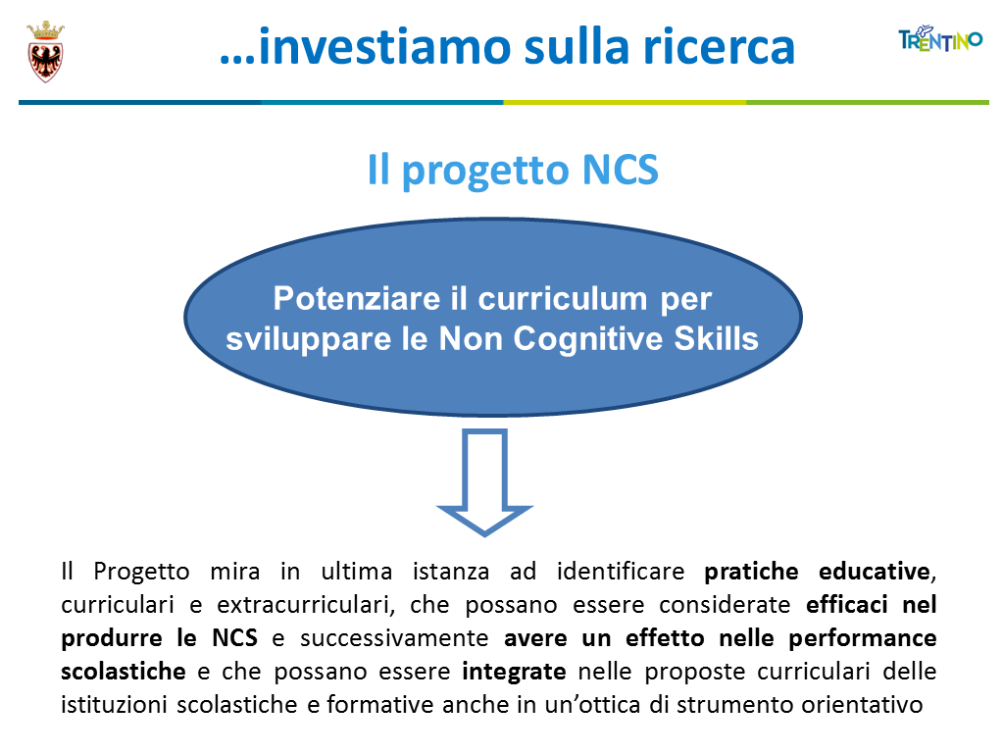
Livia Ferrario - Dirigente generale Dipartimento della Conoscenza della Provincia autonoma di Trento - Imparare lavorando: l'alleanza tra conoscenza e sviluppo

Slide 28

Livia Ferrario - Dirigente generale Dipartimento della Conoscenza della Provincia autonoma di Trento - Imparare lavorando: l'alleanza tra conoscenza e sviluppo

